Slide 1
Урок русского языка
и читательской грамотности во 2 классе

Slide 2
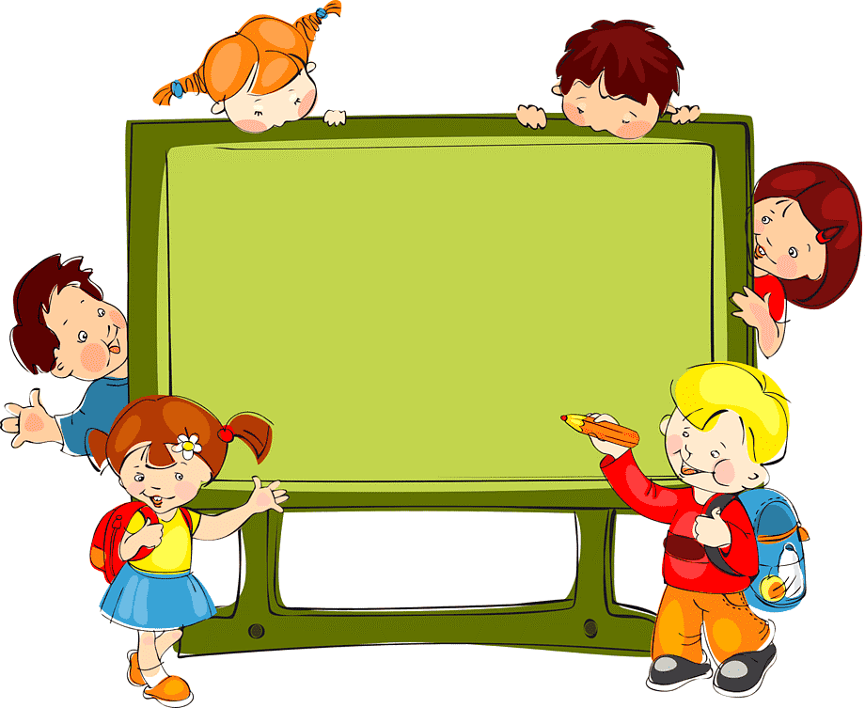
Тема: П. Мумин
«В школе растет человек».

Slide 3
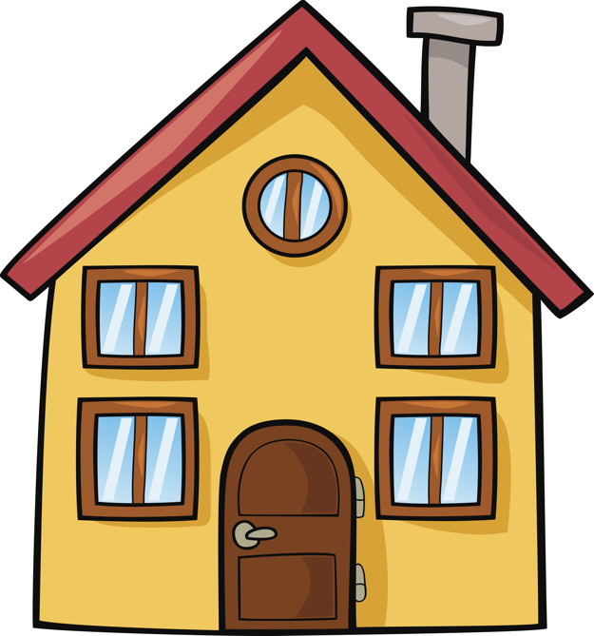
Проверка домашнего задания

Slide 4
Упражнение 44.

Slide 5
Упражнение 44.

Slide 6
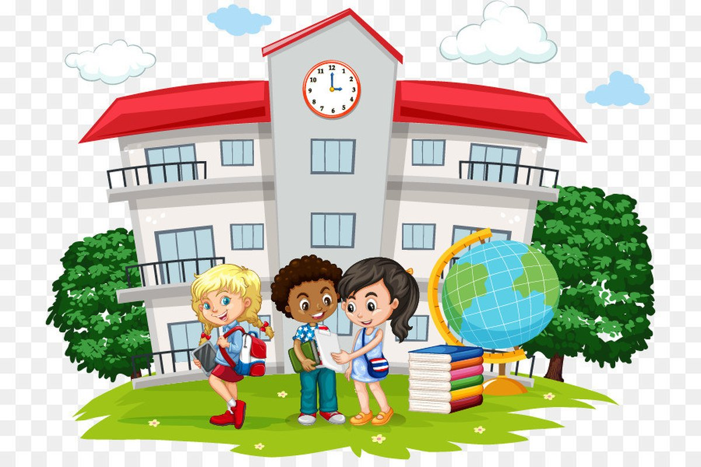
У дороги стоит дом,
Ребятишек много в нём.
Кто в него, друзья, войдёт,
Тот ума приобретёт.
ШКОЛА

Slide 8
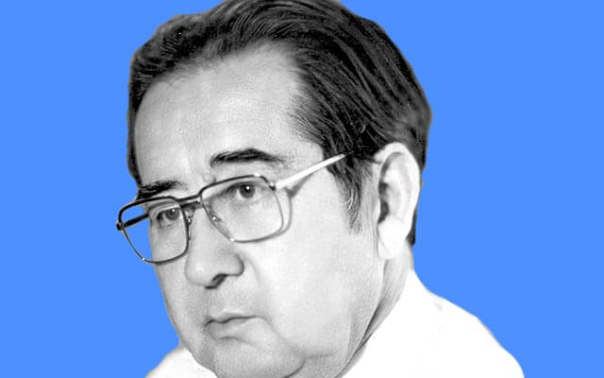
Пулат Мумин
Пулат Мумин
(24 декабря 1922— 3 февраля 2003) — узбекский писатель, поэт и драматург. Народный писатель, заслуженный деятель искусств .

Slide 9
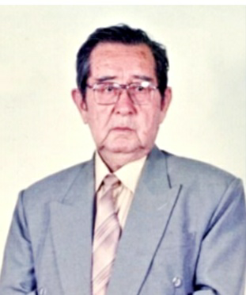

Slide 10
Тема: П. Мумин
«В школе растет человек».

Slide 11
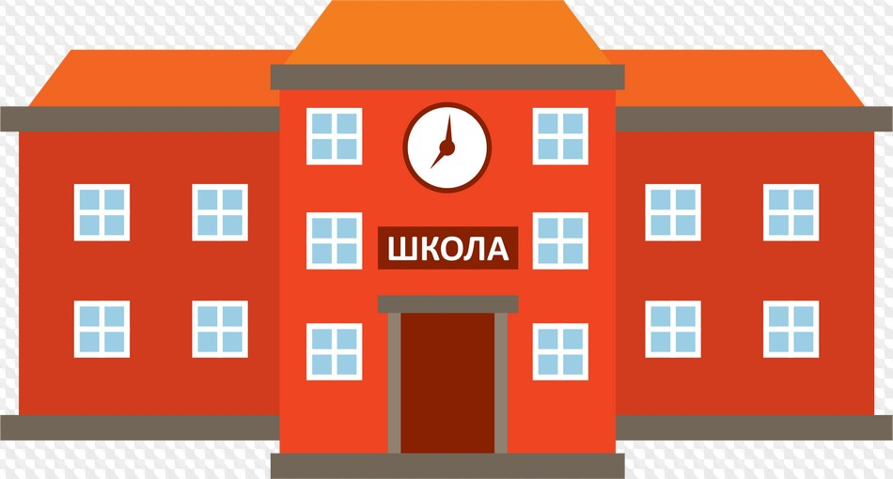
Добрая школа моя,
Милая школа моя,
Мы для тебя навсегда
Дочери и сыновья.

Slide 12
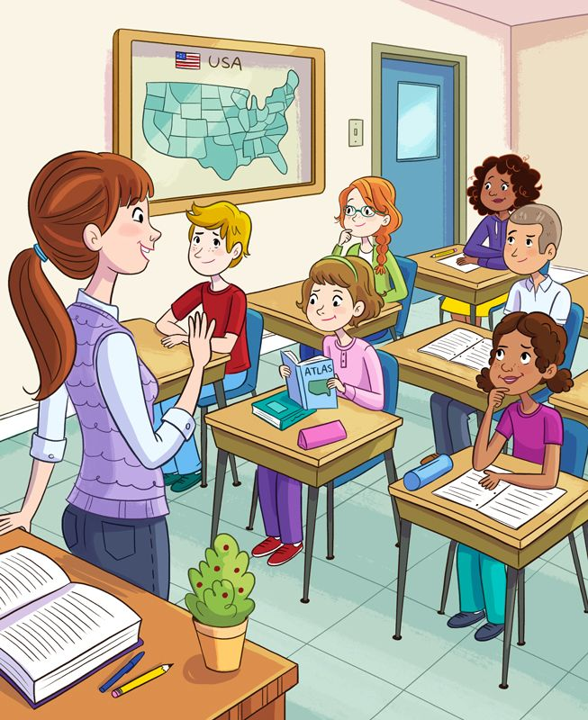
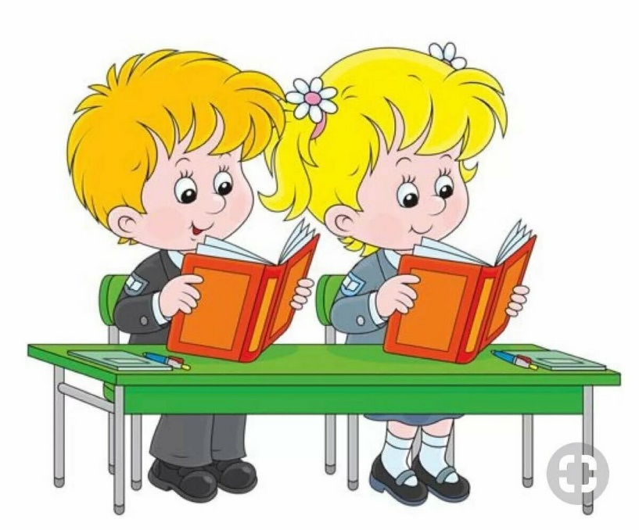
Вот и раскрылся букварь,
Словно зажёгся фонарь,
Словно увидели мы
Клады, зарытые встарь!

Slide 13
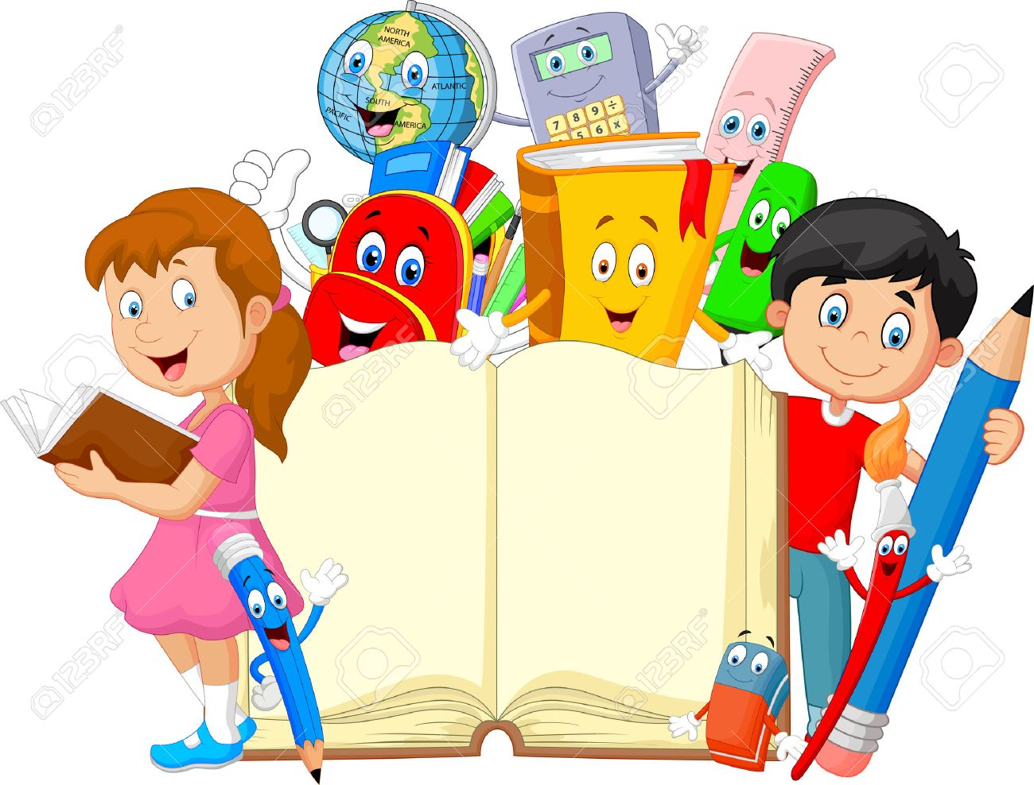
И неразменным добром
Книги входили в наш дом.

Slide 14
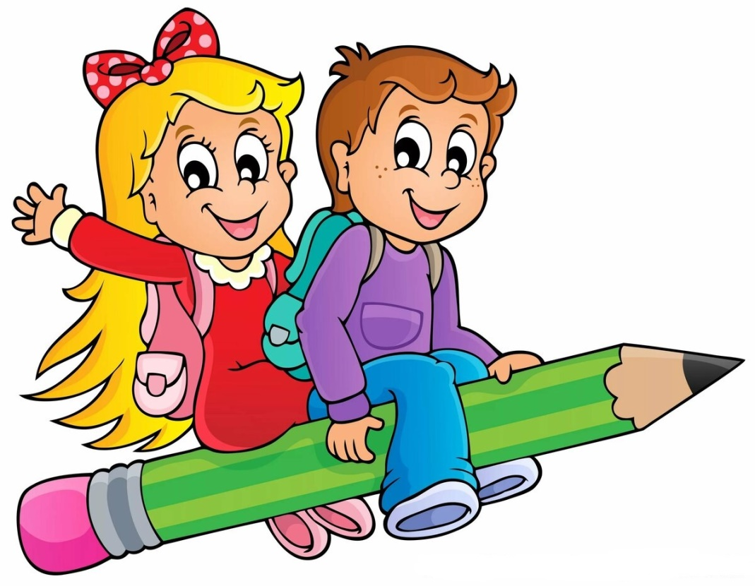
Мало ли в жизни они
Нас выручали потом?

Slide 15
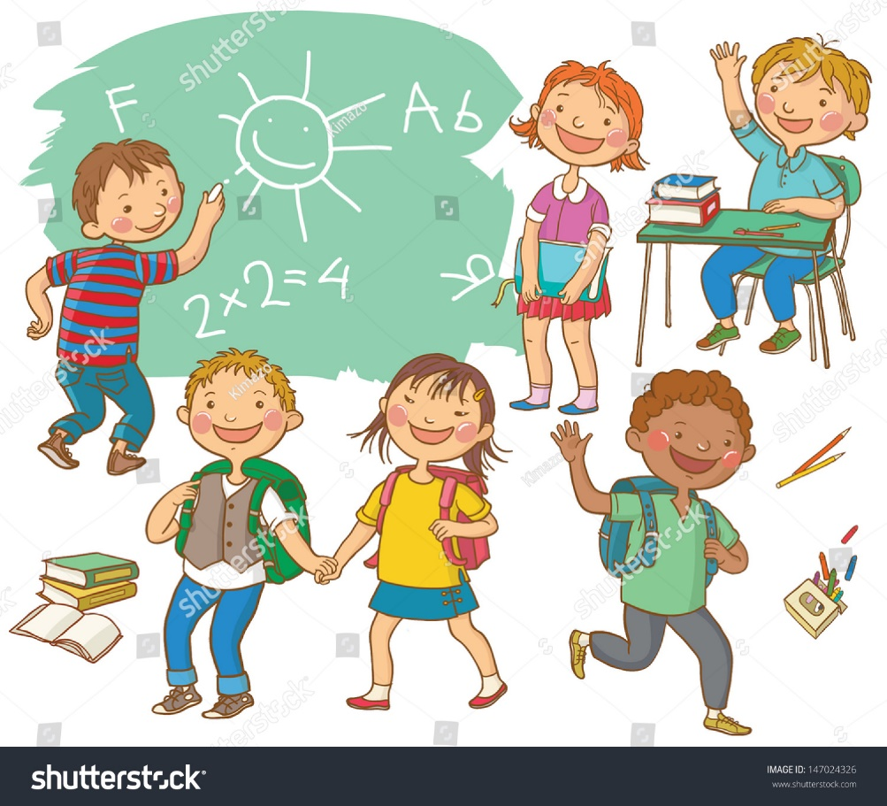
Первый учебник – навек!
Первый учитель – навек!
Первая дружба – навек!
В школе растёт человек!

Slide 16
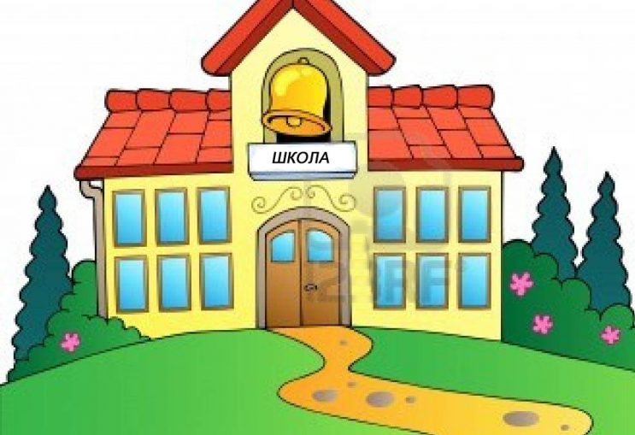
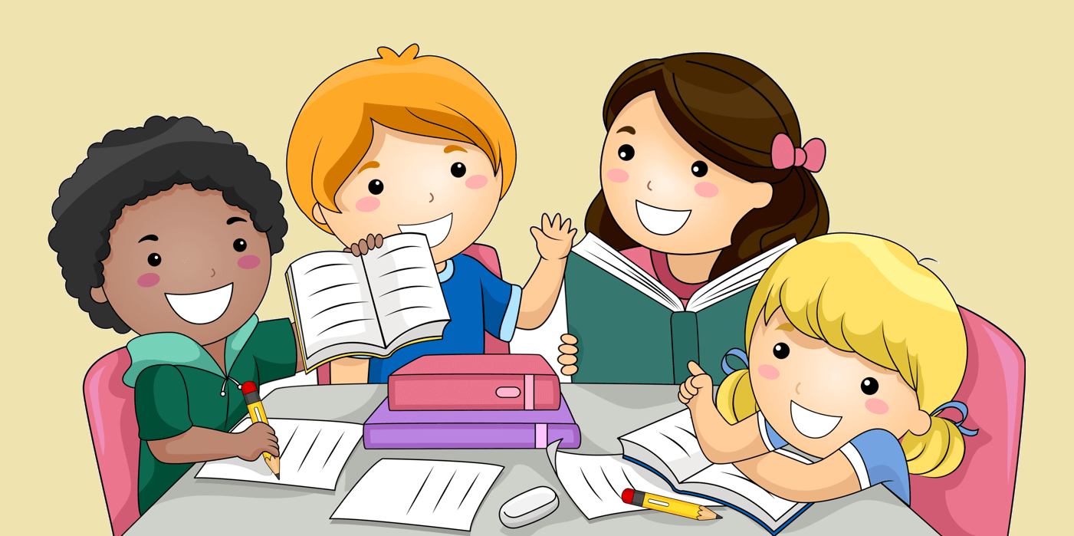
Добрая школа моя,
Милая школа моя,
Мы для тебя навсегда
Дочери и сыновья.

Slide 17
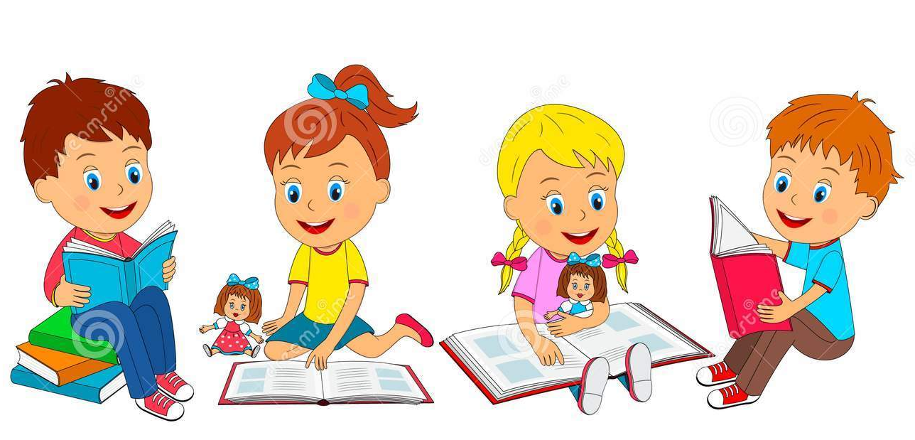
Почему школу называют «доброй» и «милой»?
А что вам особенно нравится в вашей школе?
Попробуйте составить рассказ на тему : «Моя любимая школа …»

Slide 21
ДОМАШНЯЯ РАБОТА.

Slide 22
СПАСИБО ЗА УРОК!

